Slide 1
Présentation
01
Dermo Relax est solution web qui offre à ses clients gratuitement la possibilité de consulter tous les catégories et les produits offerts pour le brand Dermo&Relax et de passer une commande directe en ligne.

Slide 2




Technical choice
Technologies
Notes:
Pour développer notre application nous avons choisi React-native pour le front-end et pour le back-end w choisi nodeJS avec express fremwork pour notre base de données w travaillé avec mongodb pour tester notre API reselt nous utilisons postman et enfin pour tester notre application en real mobile appareil que nous utilisons expo

Slide 3
Acteur
Administrateur
Utilisateur
Notes:
les acteurs de notre application sont

Slide 4
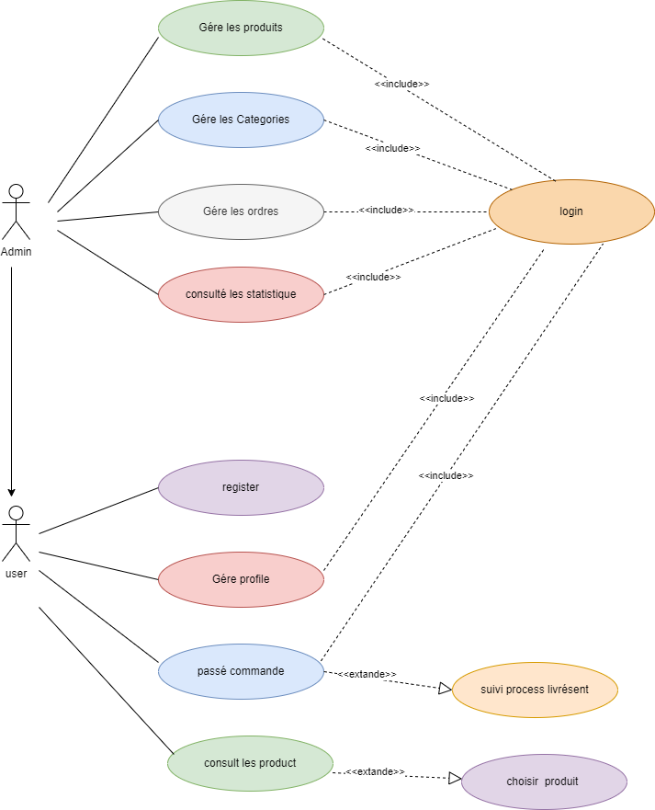
Diagramme du cas d'utilisation Global
Notes:
Ici, nous allons présenter le diagramme de cas d'utilisation principal, nous avons l'administrateur qui gère les utilisateurs,,,, et pour l'utilisateur, vous pouvez enregistrer le profil de mise à jour,,,,

Slide 5
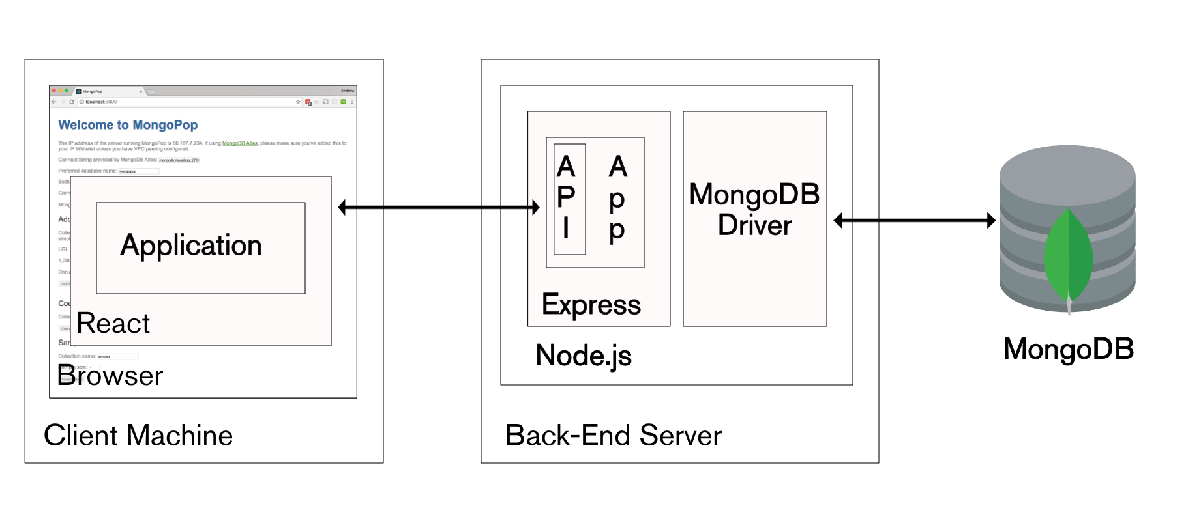
Architecture Générale
Notes:
In the general architchure we gona explain wen the client asking for data how our system work

